Slide 1
Мастер-класс «Body percussion, как нетрадиционная технология здоровьесбережения детей дошкольного возраста»
Бусыгина К.С., Филик О.Р.
Музыкальные руководители МА ДОУ 21

Slide 2
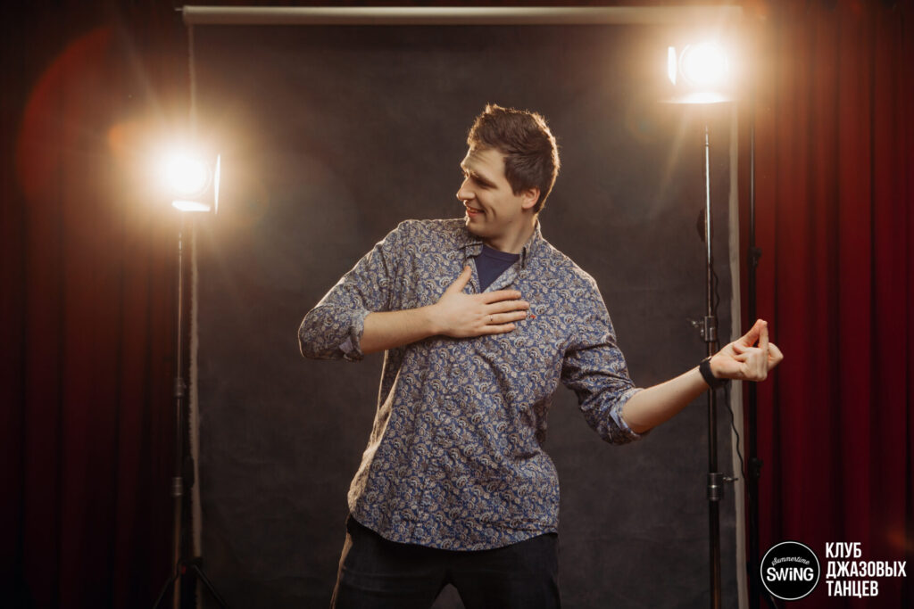

Slide 3
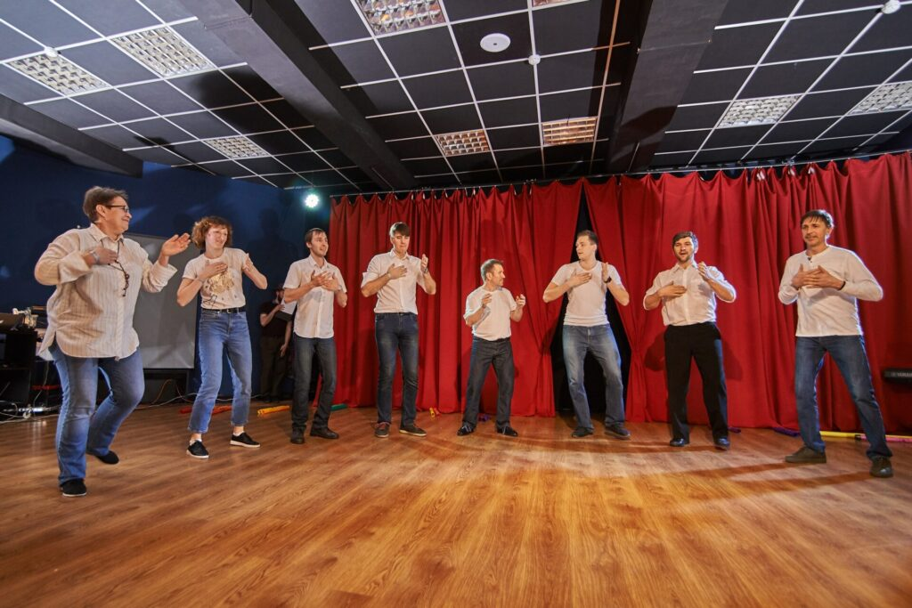
Body percussion – это телесная перкуссия или «музыка тела». Это вид творчества, где музыка и ритм создаются без каких-либо инструментов: лишь с помощью голоса, хлопков, щелчков и ударов ногами.

Slide 4
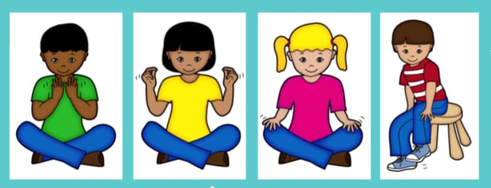
Оздоровительные возможности Body percussion:
В социально-эмоциональной сфере:
Способствует выстраиванию доброжелательных отношений в группе;
Ведет к снижению беспокойства при социальных взаимодействиях.
На физическом уровне:
Развивает мышечную силу, координацию и равновесие;
Выполняет функции самомассажа.
На психическом уровне:
Развивает когнитивные способности в целом;
Улучшает концентрацию, память и восприятие.

Slide 5
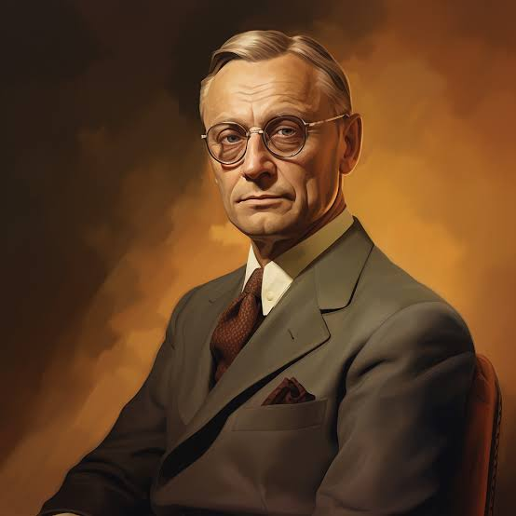
Карл Орф (1895-1982 гг.) –
немецкий композитор и музыкальный педагог.

Slide 7
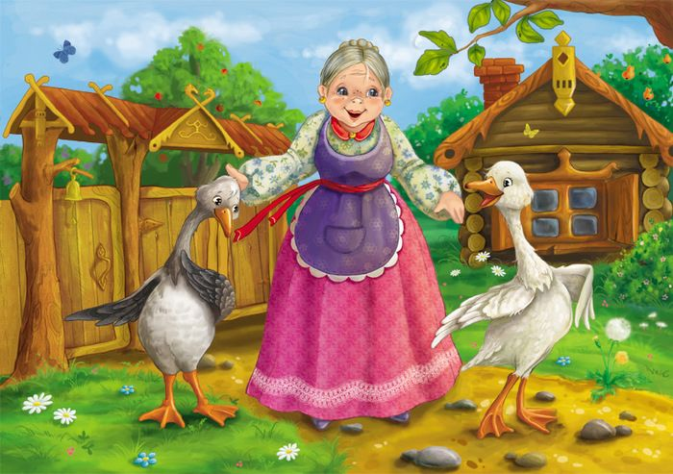
Боди-перкуссия в пении
Песня «Два весёлых гуся»

Slide 8
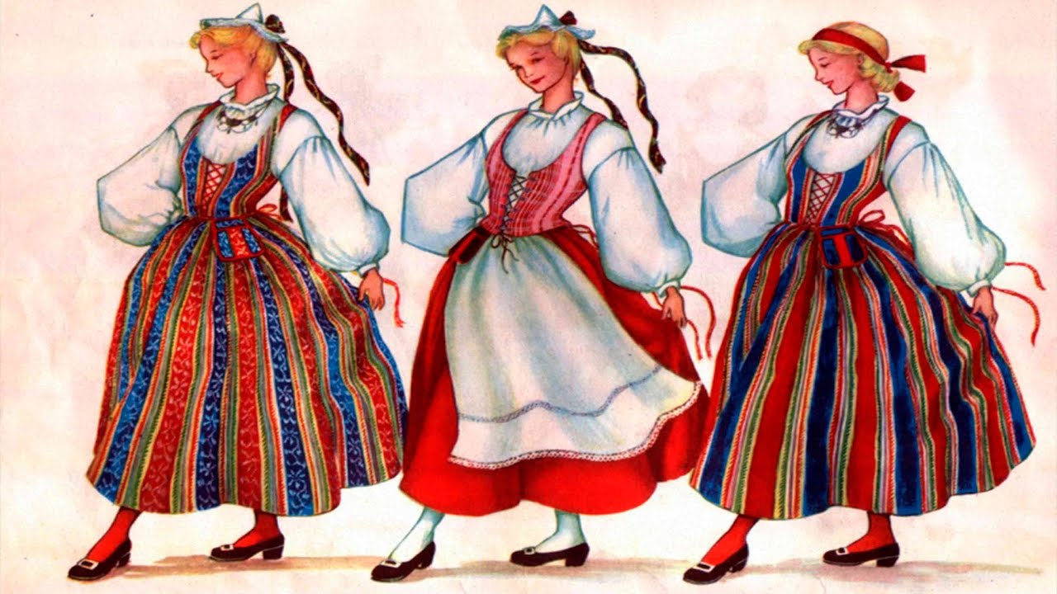
Боди-перкуссия в МРД
Танец «Финская полька»

Slide 9
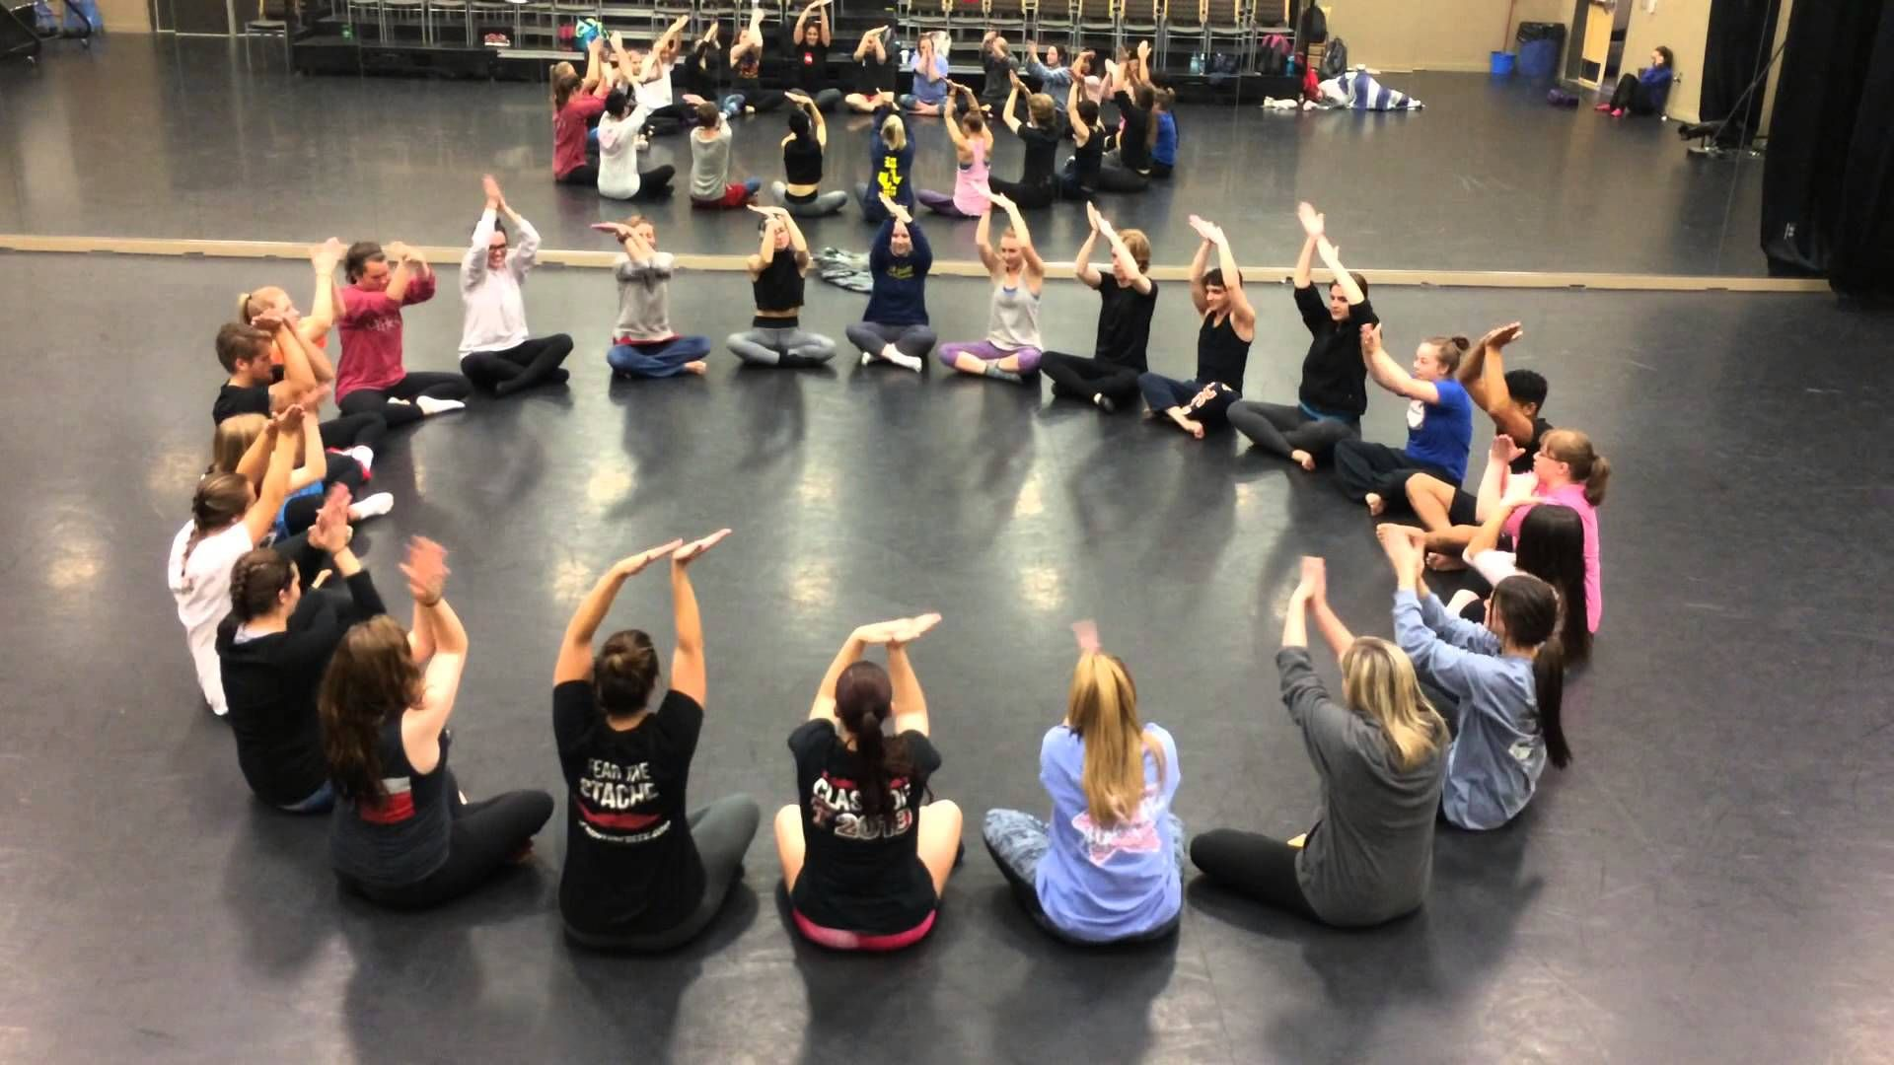
Боди-перкуссия в игровой деятельности
Игра «Дум-дум-дара»

Slide 10
Мастер-класс «Body percussion, как нетрадиционная технология здоровьесбережения детей дошкольного возраста»
Бусыгина К.С., Филик О.Р.
Музыкальные руководители МА ДОУ 21

